Slide 1




COMISSÃO DE SERVIÇOS DE INFRA
ESTRUTURA
21 Agosto 2013
TRANSFORMAR O PAÍS
PELA EDUCAÇÃO
Ozires Silva
Presidente
Conselho de Administração
Reitor UNIMONTE

Slide 2



HÁ RAZÕES PARA GRANDES PREOCUPAÇÕES
O IMPORTANTE OBJETIVO DESTA
AUDIÊNCIA PÚBLICA:
Impacto de Longo Prazo da Qualidade Universalizada da Educação na Economia, na Infraestrutura e no Bem-Estar Social

Slide 3
O MUNDO DESAFIADOR
NO QUAL VIVEMOS
O “NOVO” está vencendo!
Tudo está sendo mudado!
Um produto ou serviço inovador
A COMPETIÇÃO É GLOBAL NO MUNDO E
OCUPA NOVOS ESPAÇOS!

Slide 4

SOCIEDADE MUNDIAL
DO
CONHECIMENTO
A COMPETÊNCIA SE GENERALIZA
▪ Trocas amplas de informações
▪ Educação e Treinamento, novos formatos
▪ Transações comerciais e operações
atingem os países mais distantes!
▪ Produtos crescentemente complexos requerendo especialistas e fabricantes dotados de crescente competência
CULTURAL E TÉCNICA!

Slide 5

UM MUNDO GLOBAL E DIGITALIZADO!
▪ A globalização ampliou a competição, outrora vivida somente entre empresas e cobre todos os setores!
▪ O fenômeno da produção mundial
para o mercado mundial!
O crescimento da competência intelectual tem sido o mecanismo mais presente na globalização!

Slide 6

O ACELERADO DESENVOLVIMENTO MUNDIAL
▪ Produtos de alto valor unitário e sofisticados dominam o mercado mundial
▪ O comércio exterior ganhou importância e
bate recordes de crescimento
▪ Oportunidades amplas para quaisquer novos entrantes com produtos ou serviços
As competências empreendedoras,
culturais e econômicas são essenciais
para o futuro

Slide 7
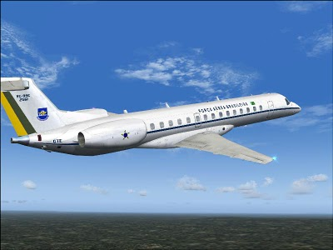
PRODUTOS DE ALTO VALOR AGREGADO
▪ Commodities – Somente uns US$ 50 Centavos/Kg
▪Aviões e Eletrônicos – US$ 2,000.00/Kg
▪ Satélites – US$ 50,000.00/Kg
▪Produtos de novas tecnologias:
US$ …milhões/Kg
▪ O valor da Proteína da PELE NOVA
O BRASIL PRECISA AUMENTAR O VALOR MÉDIO DOS PRODUTOS DE EXPORTAÇÃO

Slide 8

PAÍSES ASIÁTICOS USARAM OPORTUNIDADES
▪ Produtos coreanos e chineses estão em todas cidades do Brasil e do Mundo!
▪ Não há produtos brasileiros nas ruas chinesas e coreanas!!!
E também em outros países!!!

Slide 9

O QUE MUDOU NOS PAÍSES DE SUCESSO?
Manchetes do FINANCIAL TIMES (Londres):
CORÉIA DO SUL
“Fanatismo pela Educação!”
CHINA
“Maior Revolução Educacional do Mundo Moderno!”
AS RESPOSTAS ESTÃO NA EDUCAÇÃO

Slide 10

O SIGNIFICATIVO EXEMPLO DA CORÉIA DO SUL
▪ Na reconstrução da Coreia do Sul, nenhum funcionário publico poderia ganhar mais do que um professor. Com isso, engenheiros, médicos, profissionais em geral, migraram para a área de ensino
▪ No Brasil, em face às nossas falhas na educação, temos cerca de + 1 milhão de “carteiras escolares “abandonadas” no Ensino Básico e Fundamental.
E, no Superior, da ordem de 7 milhões!!!
.

Slide 11

O BRASIL NÃO ESTÁ ACOMPANHANDO O MUNDO
▪ 70% da população brasileira é
analfabeta funcional
▪ Em 65 países os alunos do Brasil aparecem na 53ª colocação !!!
(PISA* 2012)
▪ China (1º), Coréia do Sul (2º), Finlandia 3º) Hong Kong (4º) e Cingapura (5º)
Quatro países asiáticos estão vencendo!?!?

Slide 12
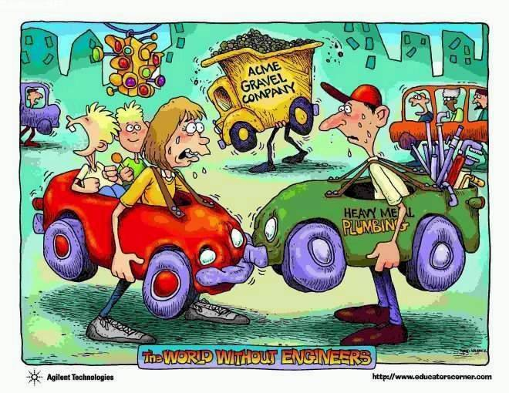
O BRASIL PRECISA DE MAIS ENGENHEIROS
E TÉCNICOS
▪ Graduam-se no Brasil
menos de 40 mil Engenheiros por ano!
▪ A Coréia do Sul mais de 120 mil
▪ A China, cerca de 620 mil Engenheiros
Os países que estão vencendo apresentam índices educacionais, os melhores!

Slide 13
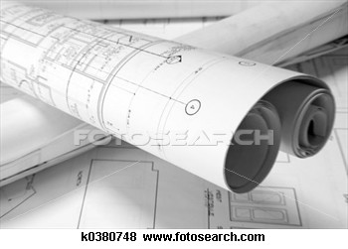
HÁ DÉCADAS QUE OUVIMOS SER O BRASIL UMA NAÇÃO DE GRANDE POTENCIAL
▪ Mas há muito o que fazer para tirar milhões de brasileiros da marginalidade educacional para que ganhem qualidade de vida
▪ Para esse trabalho a participação de todos é essencial!!!
Aberturas legais para as empresas e pessoas físicas contribuirem para melhoria da Educação!

Slide 14

A ESSENCIAL MUDANÇAS DE ROTAS
▪ Com estas rápidas visões de
cenários e de números mundiais facilmente se pode concluir que nosso país não tem o potencial para o desenvolvimento que aspiramos!!!
▪ Temos de conquistar uma posição de destaque diante da nossa insuficiente competição claramente demonstrada
Mudanças ousadas são essenciais!

Slide 15

NOVAS FORMAS DE GERENCIAR A EDUCAÇÃO
▪ Sob os resultados nos quais estamos no campo da Educação fica a preocupação de que temos de melhorar... e muito!!!
▪ Novas estratégias gerenciais, modernas e eficazes, precisam ser postas em prática.
Mais flexibilidade e mais eficiência!

Slide 16
ASSIM NOSSA EDUCAÇÃO
PRECISA GANHAR UMA REAL PRIORIDADE
NACIONAL
▪ Novas e agressivas políticas BUSCANDO FORMAR cidadãos de sucesso
▪ Eliminar a tributação sobre os Estudantes
▪ Instituir estímulos para as doações
▪ Eliminar os encargos sociais quando as empresas educarem os colaboradores
Aberturas legais e REGULAMENTOS
BEM MAIS FLEXÍVEIS !

Slide 17

NO MUNDO DESENVOLVIDO
DA ATUALIDADE
▪ A Educação é sinônimo de oportunidade e possibilidade de um bom emprego ou de uma iniciativa empreendedora!
▪ A falha do sistema educacional leva
à insatisfação e à revolta com as consequências sociais que bem conhecemos!

Slide 18

UMA CAMPANHA NACIONAL
▪ Convencer os pais quanto a importância
de lutar para que seus filhos tenham a
melhor graduação possível
▪ Se 70% da população não lê nem escreve,
somente podemos atingir o povo pela Rede Nacional de TV
O diálogo com a TV GLOBO!

Slide 19
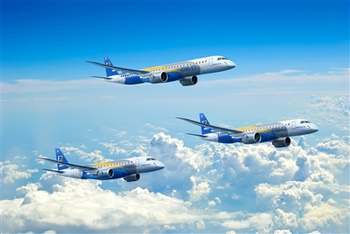
UM EXEMPLO DE ÊXITO
▪ A nova e bem sucedida indústria aeronáutica brasileira, com a EMBRAER e suas subisidárias, nasceu com base em educação, trabalho criativo, foco
▪ Uma real aplicação de desses conceitos descritos que, de um modo geral, impregna as iniciativas dos novos países emergentes …
E MOSTRAM SUCESSOS!

Slide 20

COMEÇOU COM AÇÕES DO GOVERNO!
▪ A primeira Escola a formar
Engenheiros Aeronáuticos no Brasil!
Uma grande visão de futuro insistindo na Educação abrangente
e de qualidade
▪ Em 1950, a criação pela FAB do ITA – Instituto Tecnológicode Aerónáutica

Slide 21
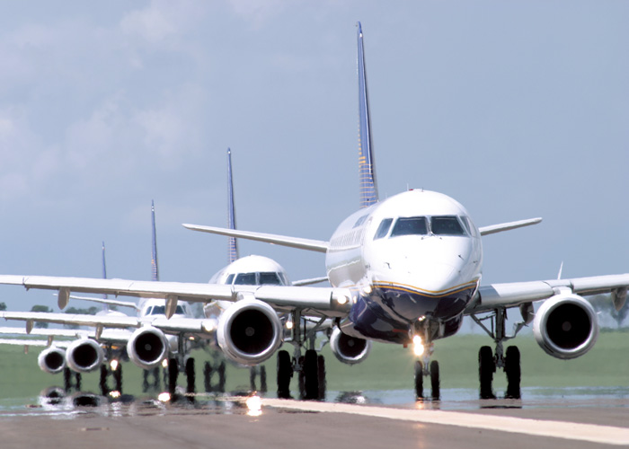
O NICHO NO MERCADO: A AVIAÇÃO REGIONAL
▪ Em 1965, uma primeira equipe de Engenheiros, formados pelo ITA, buscou um caminho inovador que nenhum fabricante mundial tinha pensado que
seria possível de ser explorado
▪ O projeto de uma nova aeronave de
transporte, robusta e simples o suficiente para operar
em aeroportos com infra-estutura inicial!

Slide 22

Muitas descrenças, mas quatro anos depois, o sonho do primeiro voo!
Nosso protótipo foi um demonstrador do conceito de um novo Sistema de Transporte Aéreo Regiona!!!
Foto original na manhã em 22 de Outubro de 1968
Notes:
22

Slide 23

SUCESSO!!!
Em 26 de Junho de 1969
Numa reunião Ministerial, pela primeira vez,
foi pronunciado o nome da
EMBRAER
Empresa Brasileira de Aeronáutica S.A.
A ser criada sob a forma de uma
Sociedade de Economia Mista!
Isto ocorreu por Lei de 19 Ago 1969

Slide 24

QUARENTA ANOS DEPOIS TEMOS AVIÕES VOANDO EM 90 PAÍSES
▪ A EMBRAER, apoiada pelo Governo, pela Educação e ao lado do ITA, pôde criar produtos e marcas originais, respondendo aos requisitos internacionais
▪ Desenvolveu tecnologias e conquistou produtos sob sua propriedade intelectual, dando ao Brasil uma marca própria de produtos de tecnologias avançadas!

Slide 25
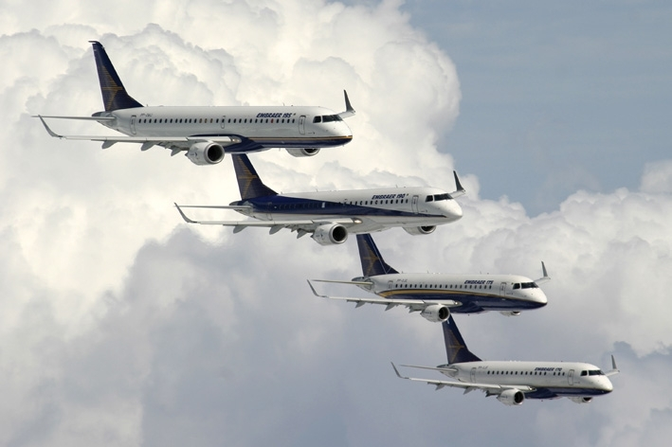
EMB-170/195
Aviões de Transporte de
70 a 120 assentos
Lançados a partir de 2004

Slide 26

GERAÇÃO DE EMPREGOS E DE OPORTUNIDADES
Hoje temos 20 mil empregos diretos, além de 100 mil outros no país e em S. José dos Campos, onde várias centenas de
empresas menores, fornecem peças, componentes e equipamentos para os aviões de
produção nacional

Slide 27

PENSAR
NO FUTURO
PARA LANÇAR E CAPITALIZAR A EMBRAER
▪ No seu primeiro período de 29 anos como empresa estatal o Governo Federal investiu em sua capitalização US$ 72 milhões e 60 milhões em incentivos fiscais!
▪ Hoje, a EMBRAER, fatura e vende para o exterior essas quantias em apenas uma semana!!!
Exemplo da impressionante capacidade da Educação transfomar !!!

Slide 28

O BRASIL PRECISA CONQUISTAR COMPETITIVIDADE
PRODUTIVA
PENSAR
NO FUTURO
▪ Empresas brasileiras já deslocam sua produção, total ou parcialmente,
para outros países!!!
Problemas: Câmbio, Taxas de Juros, Nível de Tributação, Custos Trabalhistas, Burocracia Pesada, Base Tecnológica insuficiente, Capitais Sementes difíceis…
UM MELHOR NÍVEL EDUCACIONAL
RESOLVE TUDO!!!

Slide 29
DESAFIOS PARA
TODOS
▪ Inovar e vencer na Competição Global
▪ Gerar PRODUTOS, tecnologias e marcas próprias
▪ Ganhar posições nos mercados nacional
e internacional, com produtos atrativos
aos olhos dos consumidores mundiais!
PRECISAMOS DE EDUCAÇÃO DE QUALIDADE MUNDIAL E INTERESSAR OS ALUNOS PARA AS ÁREAS TÉCNICAS!!!

Slide 30

O BRASIL PRECISA DE RESPOSTAS PARA O DESENVOLVIMENTO
▪ O Art. 205 da nossa Constituição Federal estabelece que a
“A EDUCAÇÃO, DIREITO DE TODOS E DEVER DO ESTADO E DA FAMÍLIA, SERÁ PROMOVIDA E INCENTIVADA COM A COLABORAÇÃO DA SOCIEDADE...”
▪ Assim, PRECISAMOS DE UMA GRANDE REVOLUÇÃO EDUCACIONAL para avaançarmos para o Futuro!!!

Slide 31

EM OUTRAS PALAVRAS
PENSAR
NO FUTURO
▪ É um nosso dever melhorar, e muito, a nossa gestão sobre a Educação!
▪ O que foi feito até agora, salvo umas poucas exceções, tem sido claramente insuficiente!!!

Slide 32

UMA CONCLUSÃO
Há uma fome mundial pelo saber e pelo conhecimento, enquanto que, em menor escala,
no Brasil
As classes políticas e o Governo não podem ignorá-la e precisam dar respostas ao clamor público que, cedo ou tarde, virá!

Slide 33

FINALIZANDO
▪ Se o BRASIL pretende oferecer um futuro melhor para seus jovens cidadãos é preciso também garantir a eles o
direito de aprender!
▪ E isso se faz com investimentos fortes em escolas, na formação dos professores e com políticas educacionais integradas entre os Governos e o setor privado.

Slide 34

AS SOLUÇÕES TERÃO DE VIR COM NOVAS INICIATIVAS E OUSADIAS

Slide 35

NÃO DESISTIR NUNCA!!!

